Slide 1
ArkTSTaoBao 最终阶段汇报
制作人：王梓宪
YouJun 2024-1-25

Slide 2
1
项目分析

Slide 3
业务需求分析
1
选题：
完成一套使用ArkTS语言编写的，能够运行在HarmonyOS环境下的，模仿淘宝的购物app。

Slide 4
业务需求分析
1
系统功能需求：
页面 | 功能
登录页面 | 用户可以通过账号登录并使用商城，提供注册功能和登录功能。
主页 | 展示可供购买的商品及其价格供用户选择。
商品详情页 | 展示商品的具体详情以及型号，提供购买/放入购物车功能。
购物车页面 | 展示已经放入购物车的物品，提供支付功能。
支付页面 | 支付购买选中的商品。
订单页面 | 展示已经支付购买的商品。

Slide 5
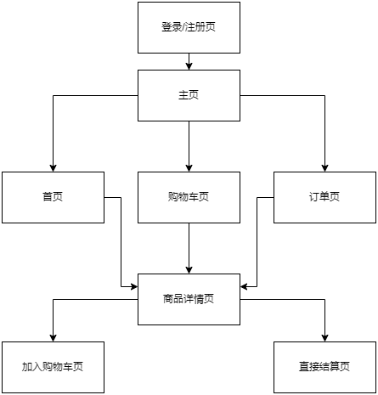
页面架构设计
1

Slide 6
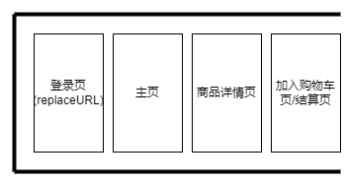
页栈设计
1

Slide 7
开发模型选择
1
敏捷模型
VS
由于项目灵活性大，
采用敏捷开发的方式试错，
可进行多次迭代。
瀑布模型
迭代过程中采用瀑布模型，
对算法、设计可行性进行评估后，
再着手编码、测试。

Slide 8
2
开发流程

Slide 9
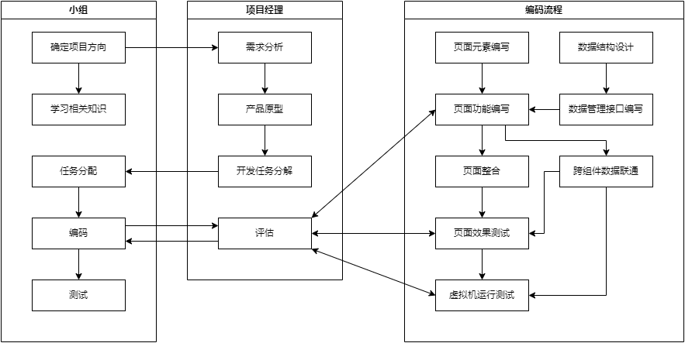
开发流程图
1

Slide 10
2
小组人员分工

Slide 11
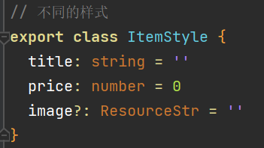
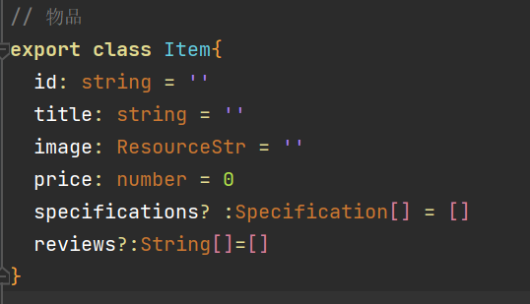
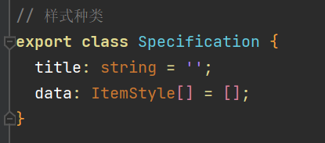
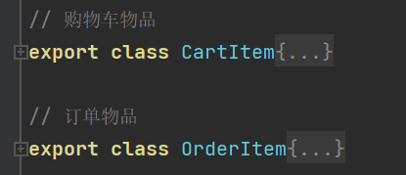
人员详细分工-王梓宪
2
数据结构定义

Slide 12
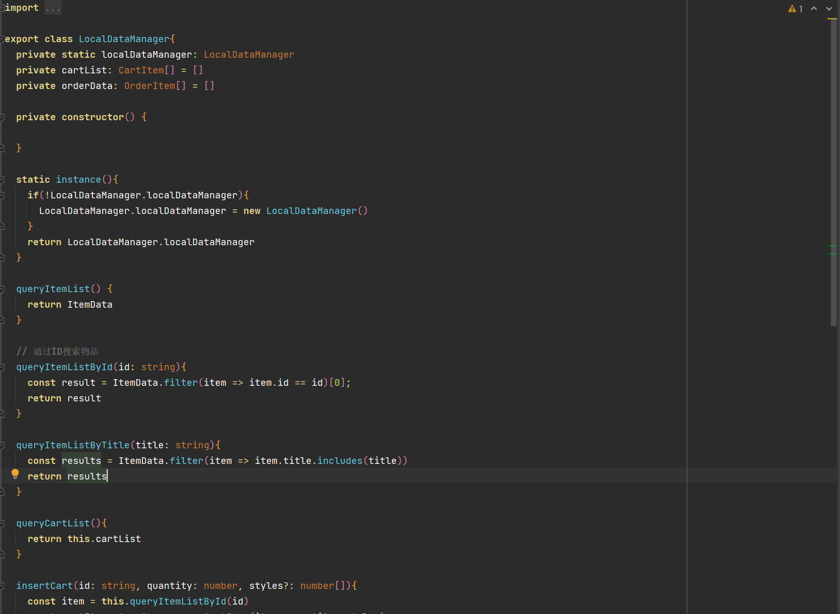
人员详细分工-王梓宪
2
后台数据管理

Slide 13
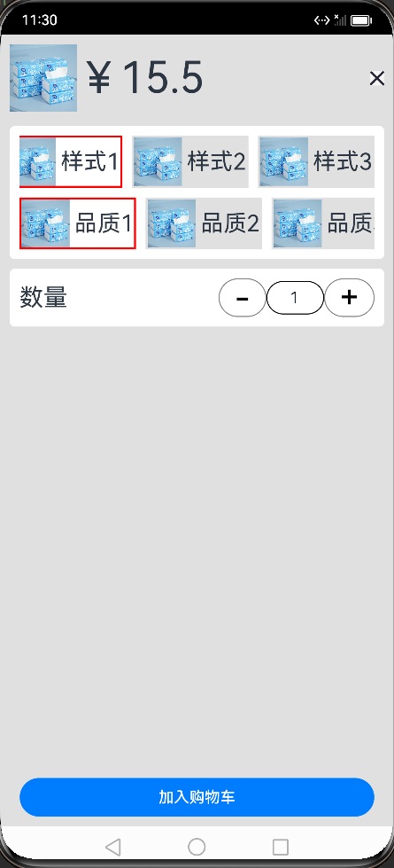
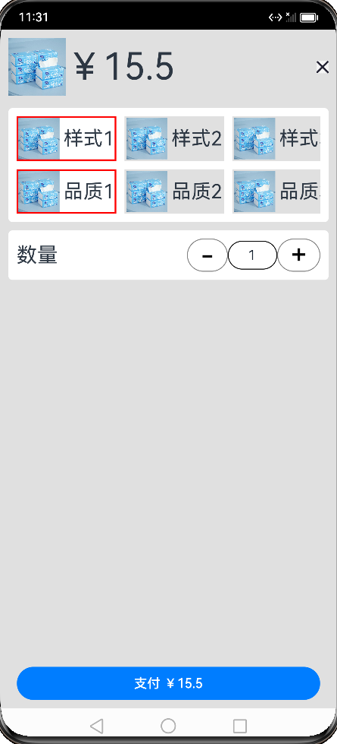
人员详细分工-王梓宪
2
加入购物车、结算页面

Slide 14
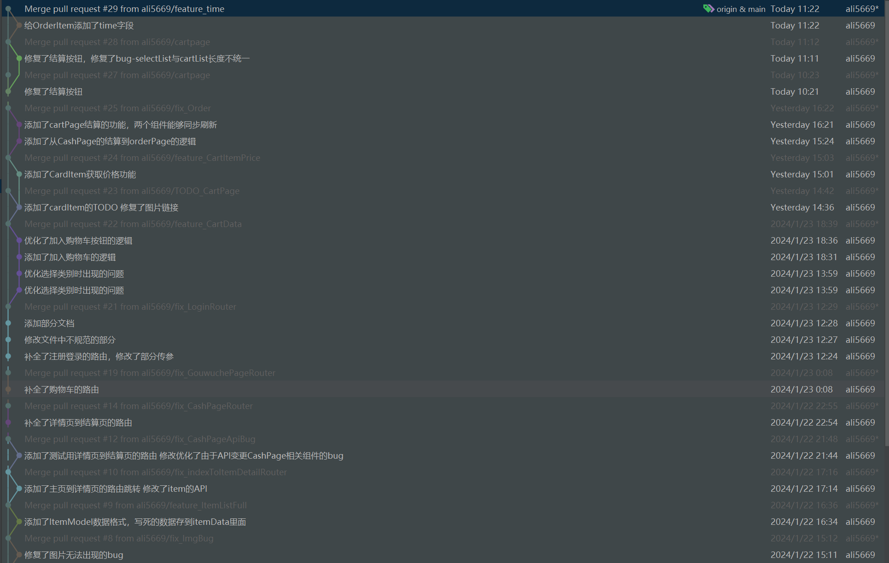
人员详细分工-王梓宪
2
整合项目，建立与维护跨组件功能
维护跨组件数据流通

Slide 15
3
编码管理

Slide 16
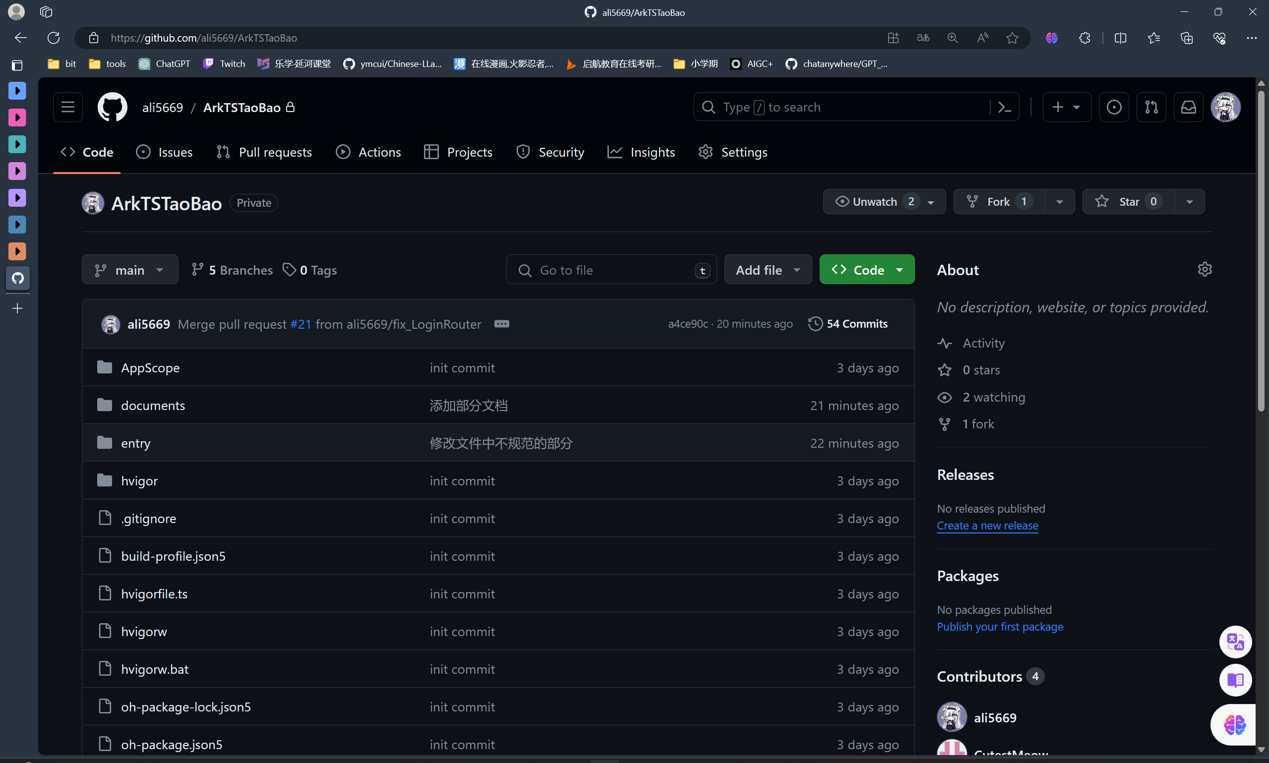
代码托管
3

Slide 17
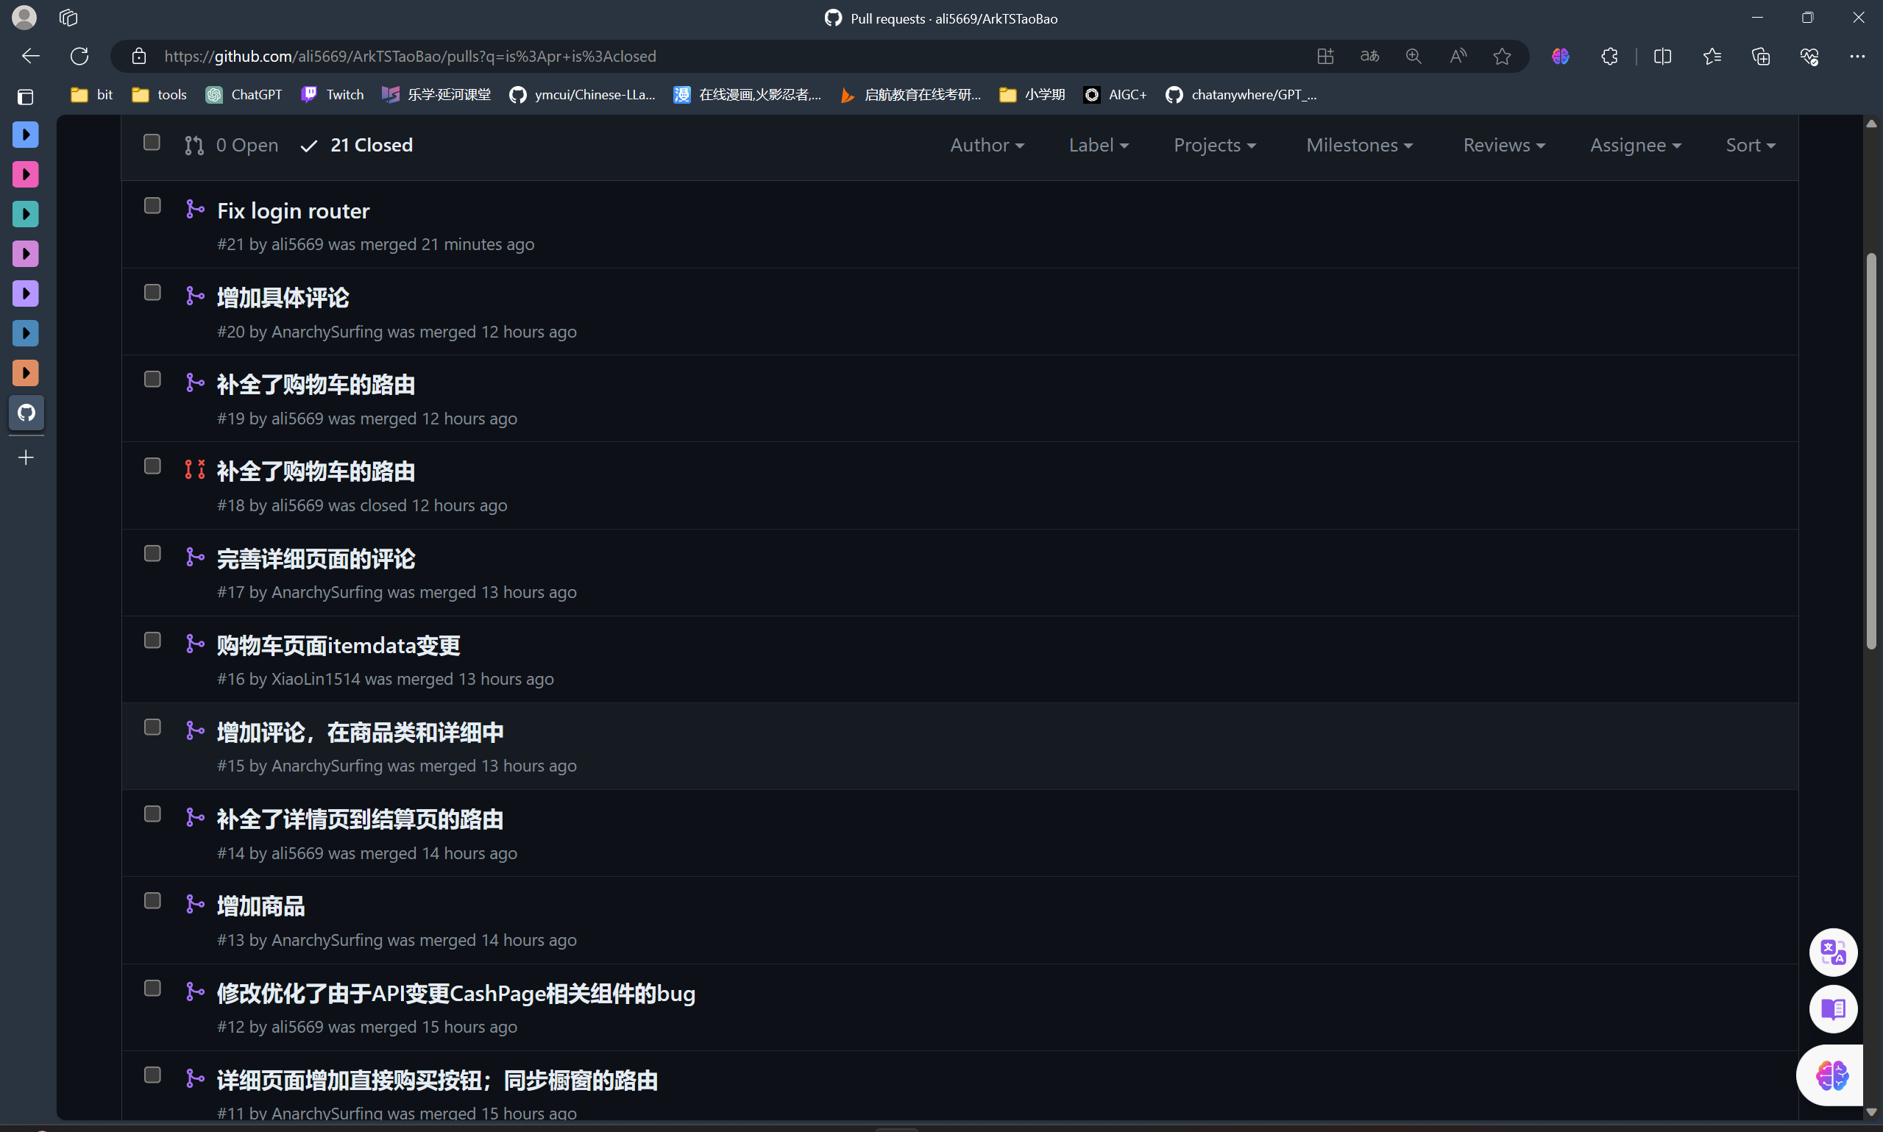
分支管理
3

Slide 18
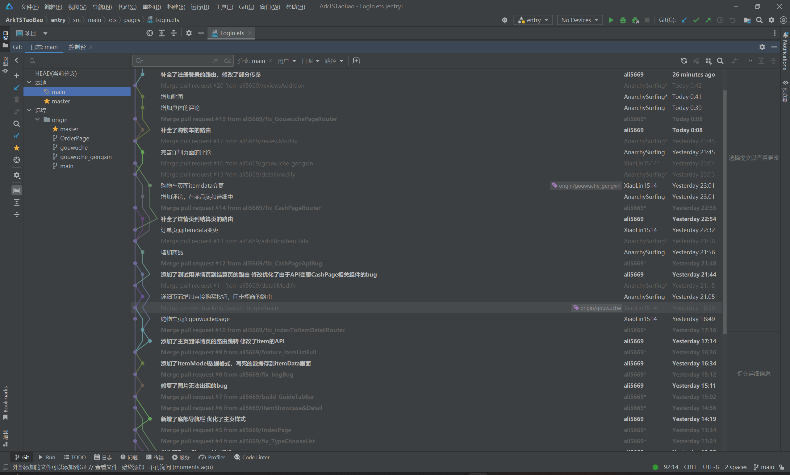
编码管理
3

Slide 19
4
文档管理

Slide 20
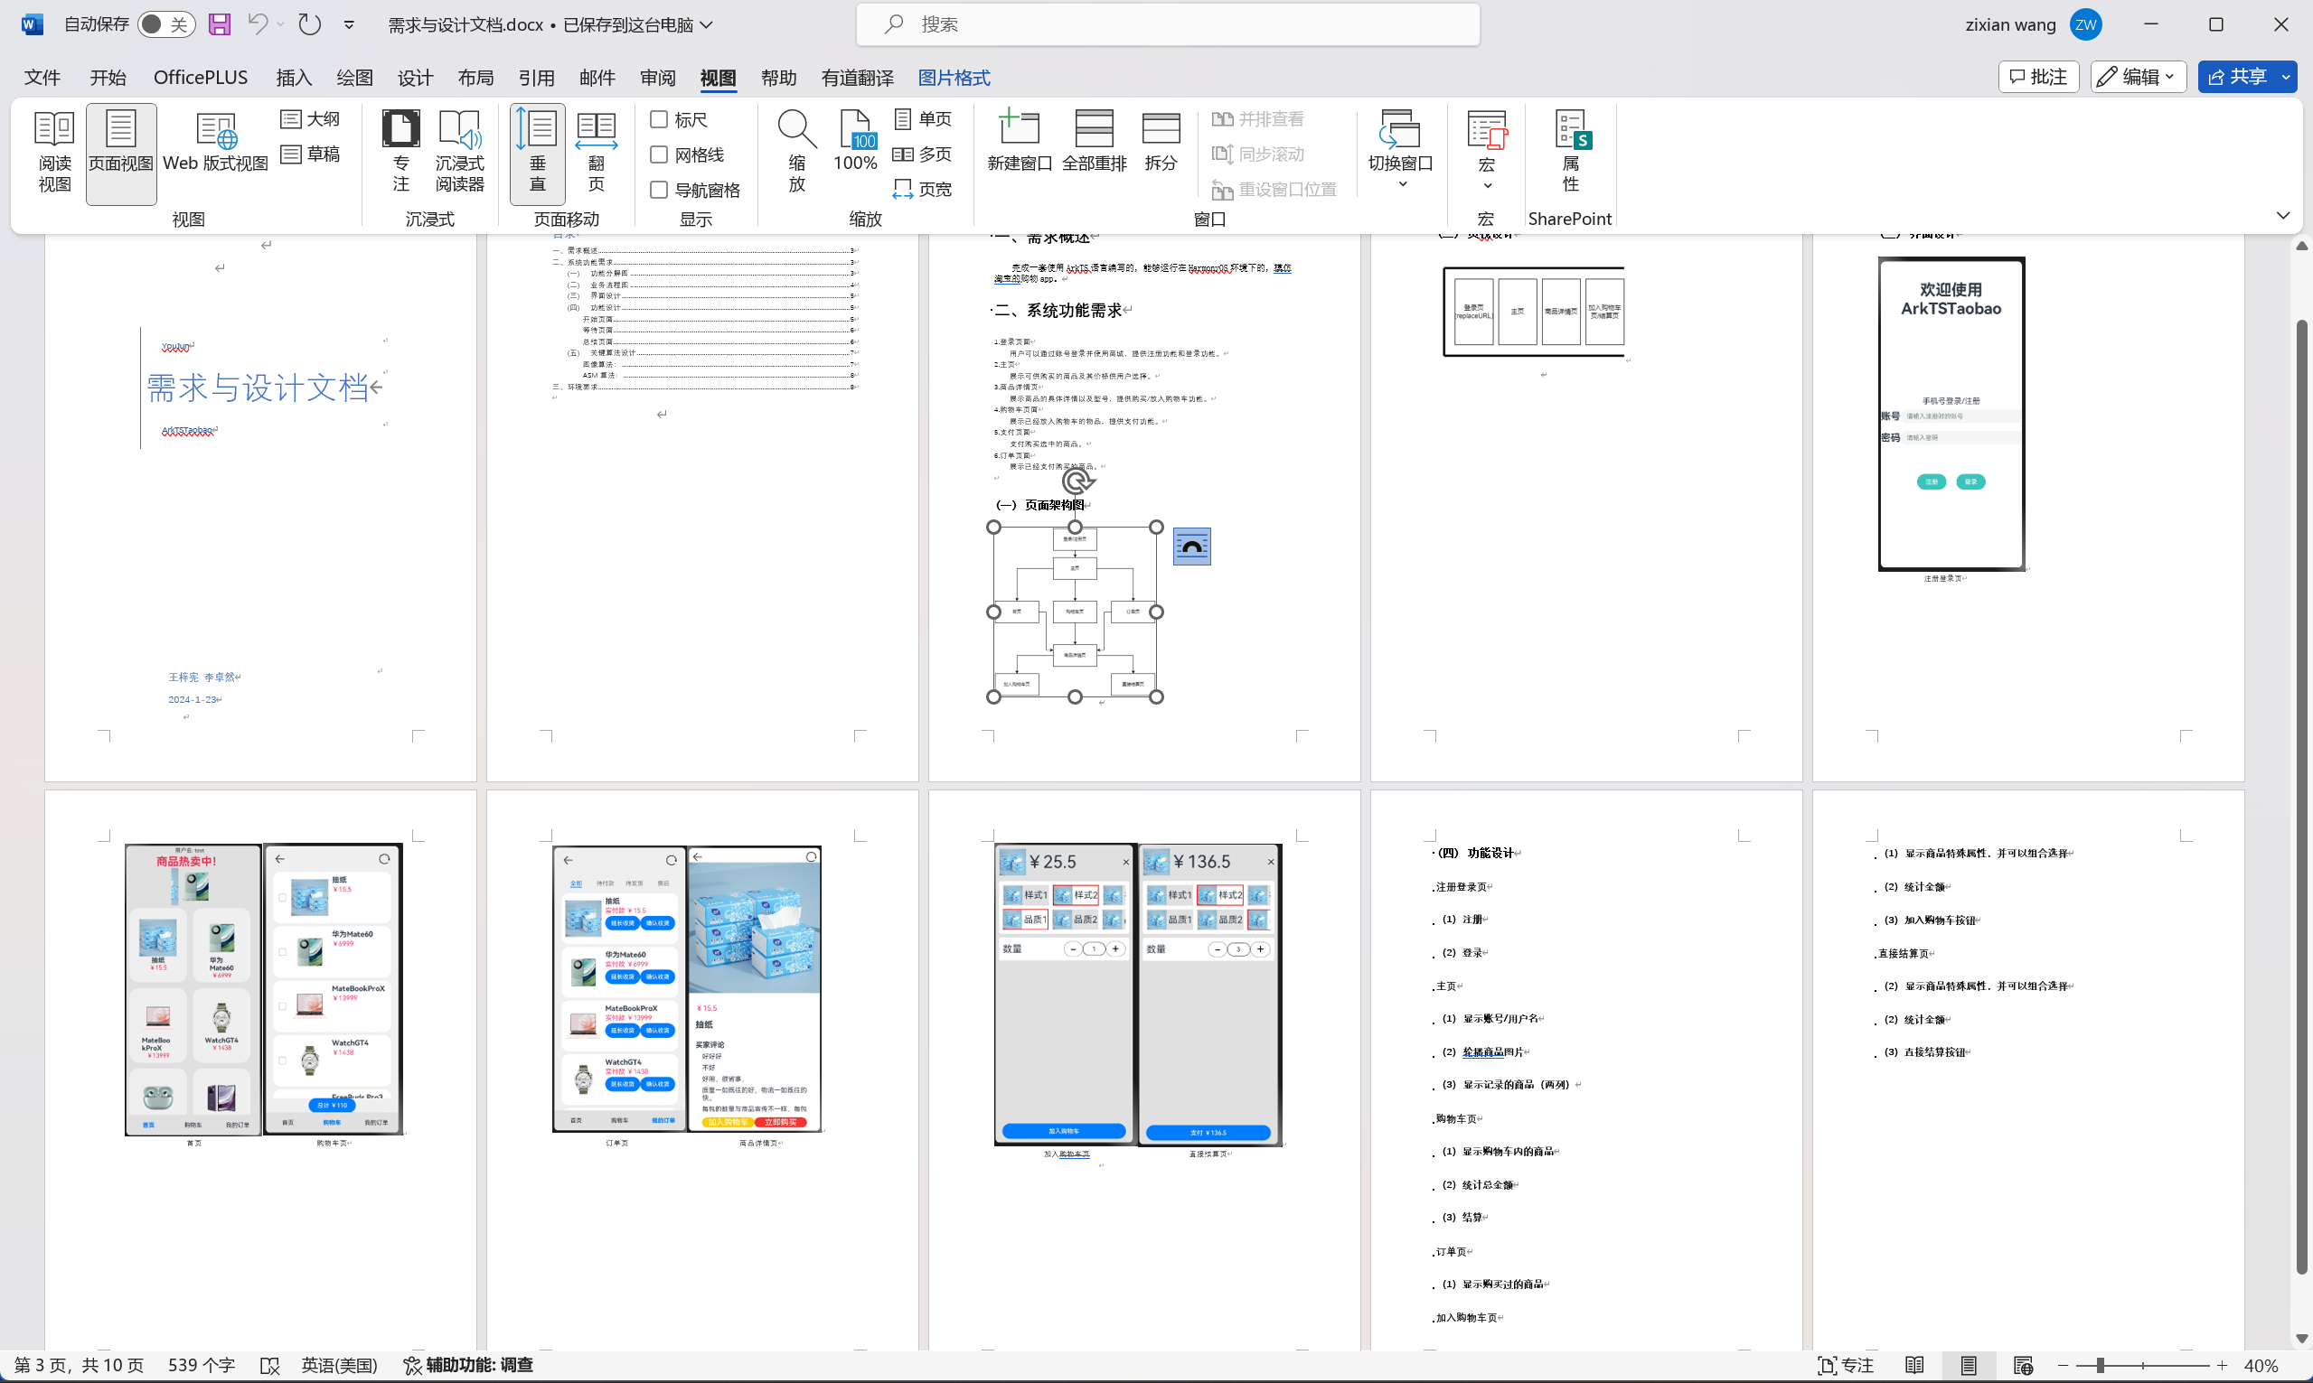
项目文档展示
4
需求文档

Slide 21
5
系统实现演示

Slide 22
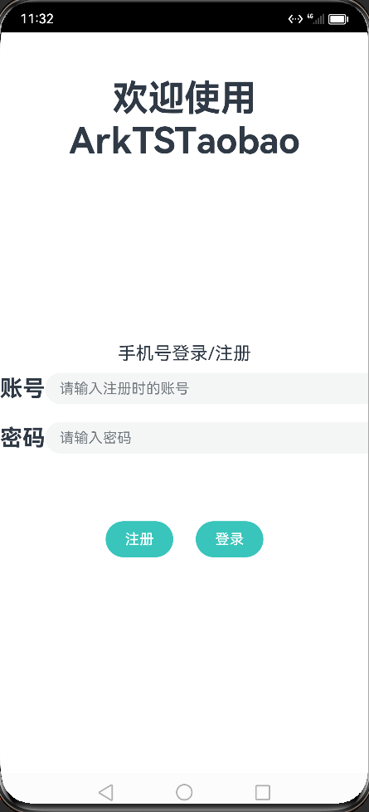
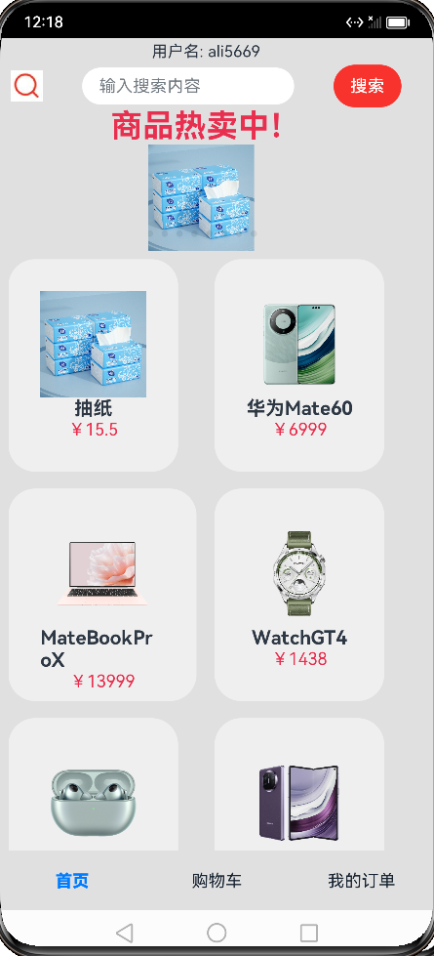
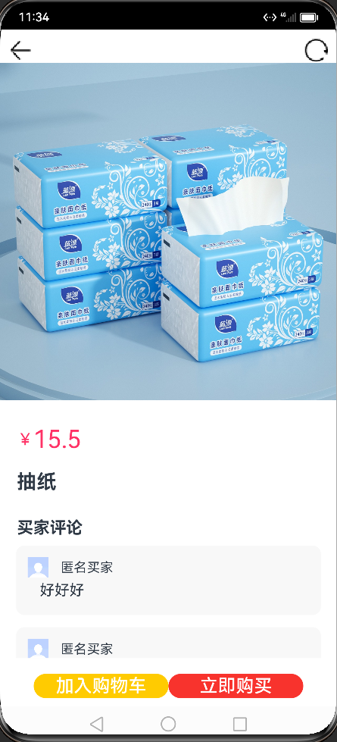

最终结果
5
登陆页
首页
商品详情页
加入购物车页

Slide 23

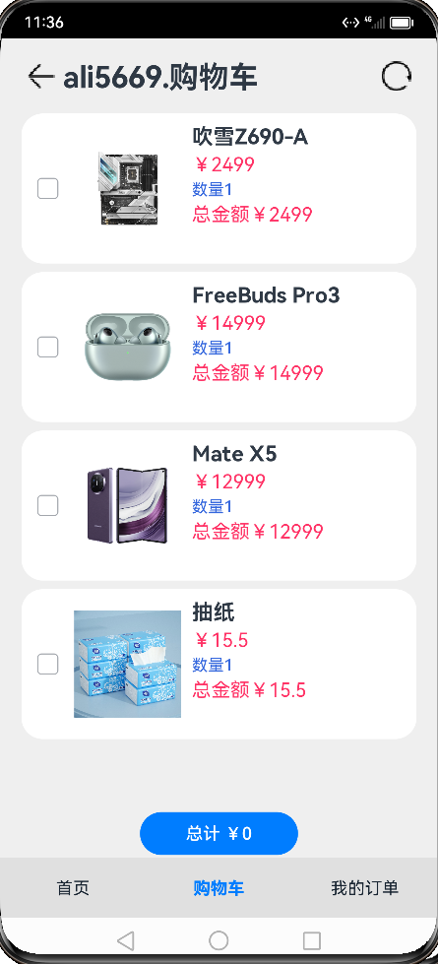
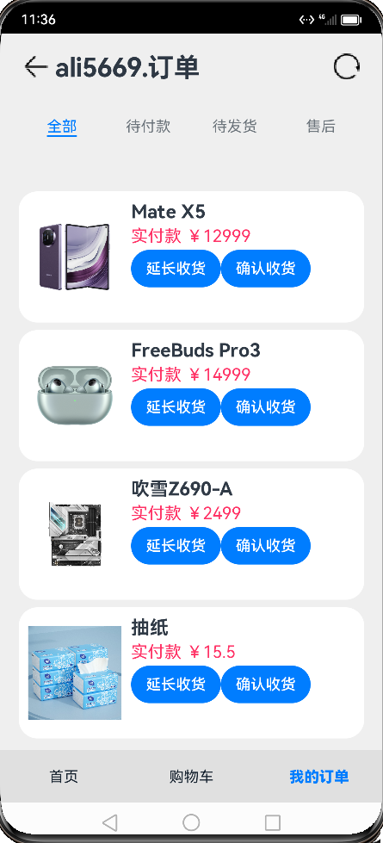
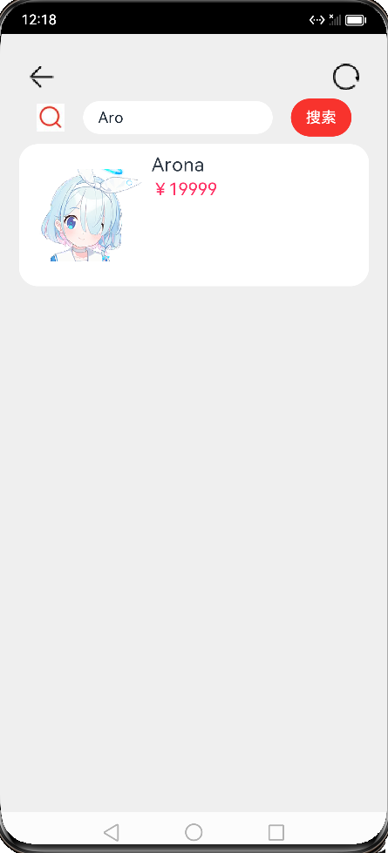
最终结果
5
直接支付页
购物车页
订单页
搜索页

Slide 24
实机演示
5

Slide 25
6
测试

Slide 26
谢谢观看

